Slide 1
Род и семья-
исток нравственных отношений
Учитель ГБОУ СОШ № 1970
Москва ЮЗАО
Подгузова Людмилв Геннадиевна

Slide 2
Задачи урока:
Познакомить с понятиями: «род», «семья», «фамилия»,«родословная»
познакомить с терминами ближайшего родства
Представить образ семьи, как великую духовную ценность

Slide 3
С
Семья – это счастье, любовь и удача, Семья – это летом поездки на дачу. Семья – это праздник, семейные даты, Семья – это труд, друг о друге забота, Семья – это много домашней работы. Семья – это важно! Семья – это сложно! Но счастливо жить одному невозможно!

Slide 4
Все имеет свое начало
Дерево- корни
Река- исток

Slide 5
Род –это люди, которые считают себя потомками общего предка по материнской или отцовской линии.

Slide 6
Фамилия- это наследственное имя семьи,
а часто и ее живая история.

Slide 7
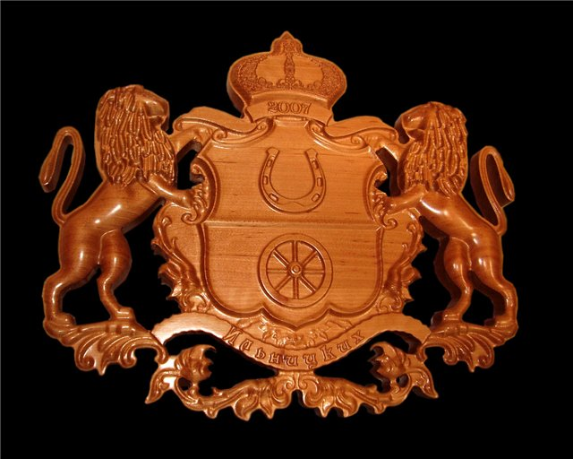
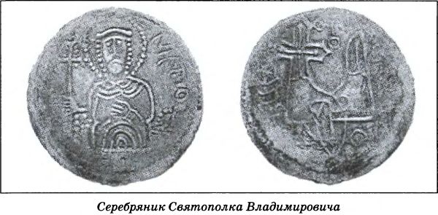
Символом рода могли быть и родовая земля, и
Родовые духи-покровители , и родовые имена, флаги , гербы.

Slide 8
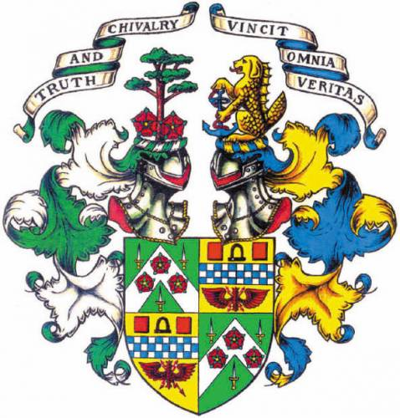
На родовых и семейных гербах символически изображается всё,
чем особенно гордится род и семья.

Slide 9
Творческое задание
Придумай и изобрази герб своей семьи.

Slide 10
Двоюродный брат
Папин брат
Сын твоей тети
Прадедушка
Бабушка
Мама твоего дедушки
Тетя
Дочь твоего дяди
Двоюродная сестра
Папа твоего папы
Дедушка твоего отца
Дядя
Прабабушка
Мама твоей мамы
Мамина сестра
Дедушка
«Вот и вся моя родня»

Slide 11
Что же такое родословная?
Родословная рассказывает об истории рода,
определяет место человека в семье.

Slide 12
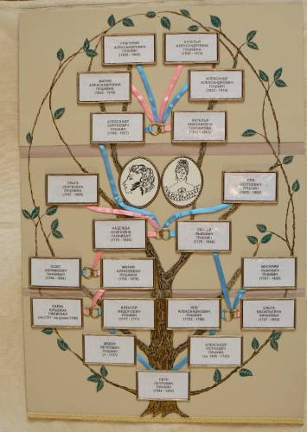
Родовое
древо
Пушкиных

Slide 13
Уважение
Любовь
Дружба
Взаимопонимание
Доброта

Slide 14
Заповеди семьи
Почитай отца и мать
Возлюби ближнего своего, как себя
Делай другому так, как хотел, чтобы делали тебе
Не огорчай никого

Slide 15
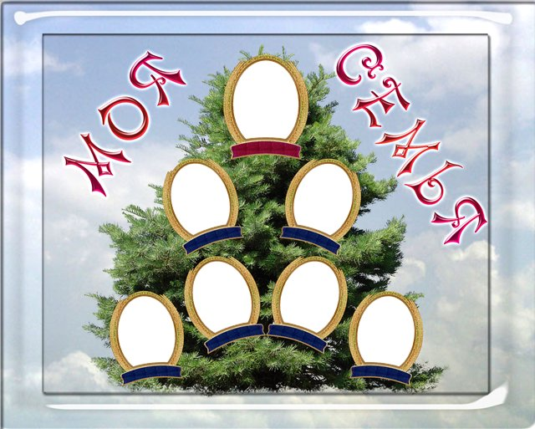
Домашнее задание
Узнай у родителей, кто были ваши предки в мамином роду и в роду отца.
Нарисуй родословное древо по образцу.

Slide 16
Спасибо за урок.

